Slide 1
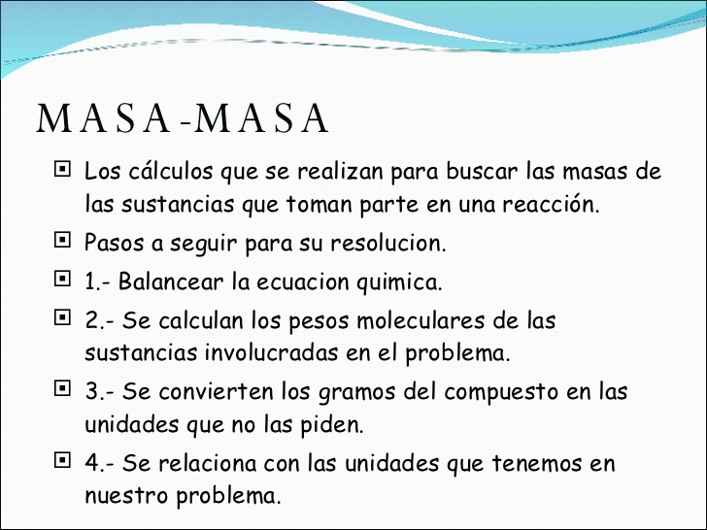
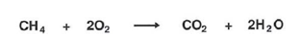

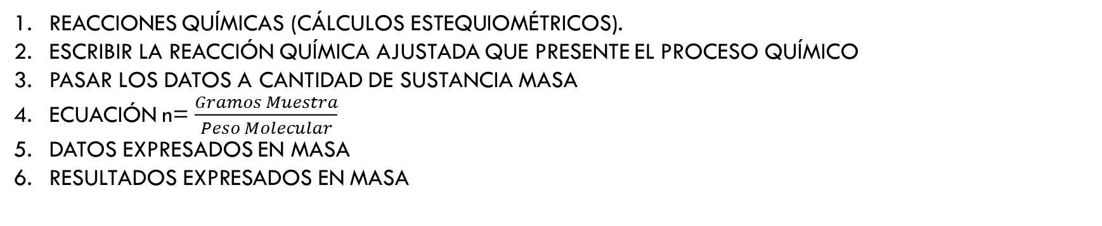
UNIDAD IV: GRUPO VI A DE LA TABLA PERIÓDICA (ANFIGENOS)
TEMA: CÁLCULOS BASADOS EN ECUACIONES QUÍMICAS (MASA-MASA)
INDICADOR DE LOGRO:
Determina correctamente los gramos de un compuesto químico
REACCIONES QUÍMICAS (CÁLCULOS ESTEQUIOMÉTRICOS).
ESCRIBIR LA REACCIÓN QUÍMICA AJUSTADA QUE PRESENTE EL PROCESO QUÍMICO
PASAR LOS DATOS A CANTIDAD DE SUSTANCIA MASA
ECUACIÓN n= $\frac{Gramos Muestra}{Peso Molecular}$
DATOS EXPRESADOS EN MASA
RESULTADOS EXPRESADOS EN MASA

Slide 2
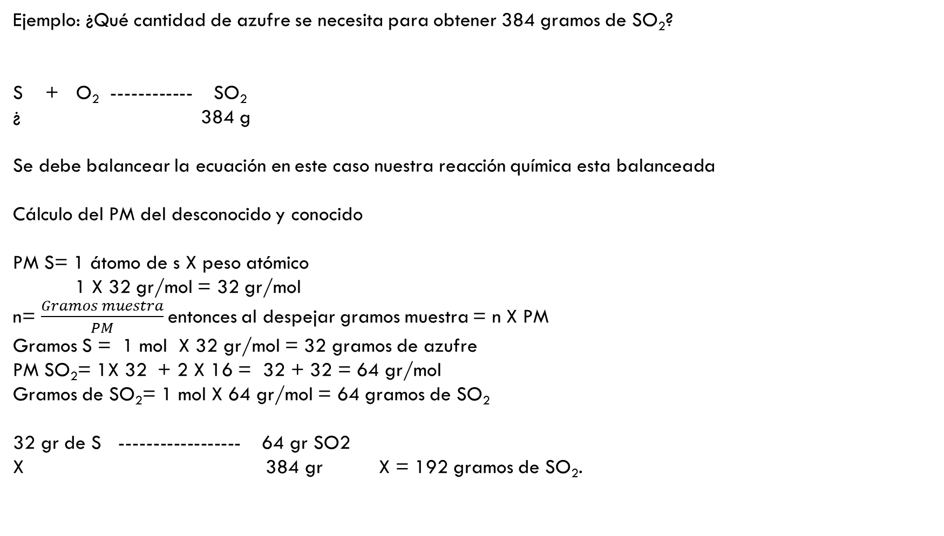
Ejemplo: ¿Qué cantidad de azufre se necesita para obtener 384 gramos de SO₂?
S + O₂ ------------ SO₂
¿ 384 g
Se debe balancear la ecuación en este caso nuestra reacción química esta balanceada
Cálculo del PM del desconocido y conocido
PM S= 1 átomo de s X peso atómico
1 X 32 gr/mol = 32 gr/mol
n= $\frac{Gramos muestra}{PM}$entonces al despejar gramos muestra = n X PM
Gramos S = 1 mol X 32 gr/mol = 32 gramos de azufre
PM SO₂= 1X 32 + 2 X 16 = 32 + 32 = 64 gr/mol
Gramos de SO₂= 1 mol X 64 gr/mol = 64 gramos de SO₂
32 gr de S ------------------ 64 gr SO2
X 384 gr X = 192 gramos de SO₂.

Slide 3
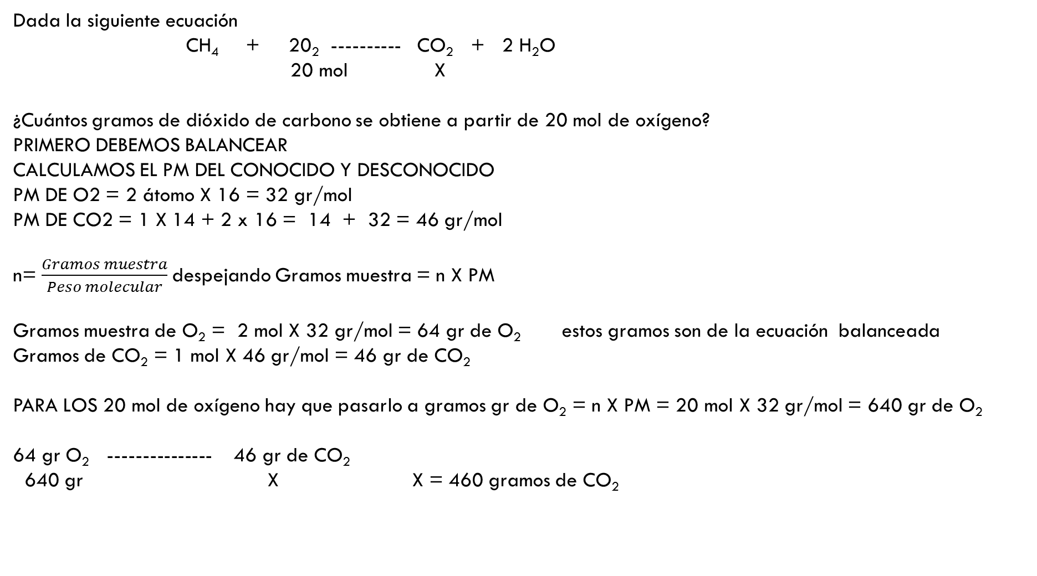
Dada la siguiente ecuación
CH₄ + 20₂ ---------- CO₂ + 2 H₂O
20 mol X
¿Cuántos gramos de dióxido de carbono se obtiene a partir de 20 mol de oxígeno?
PRIMERO DEBEMOS BALANCEAR
CALCULAMOS EL PM DEL CONOCIDO Y DESCONOCIDO
PM DE O2 = 2 átomo X 16 = 32 gr/mol
PM DE CO2 = 1 X 14 + 2 x 16 = 14 + 32 = 46 gr/mol
n= $\frac{Gramos muestra}{Peso molecular}$despejando Gramos muestra = n X PM
Gramos muestra de O₂ = 2 mol X 32 gr/mol = 64 gr de O₂ estos gramos son de la ecuación balanceada
Gramos de CO₂ = 1 mol X 46 gr/mol = 46 gr de CO₂
PARA LOS 20 mol de oxígeno hay que pasarlo a gramos gr de O₂ = n X PM = 20 mol X 32 gr/mol = 640 gr de O₂
64 gr O₂ --------------- 46 gr de CO₂
640 gr X X = 460 gramos de CO₂

Slide 4
ACTIVIDAD 5. FOLLETO 70 Y 71
TRABAJAR EN EL CUADERNO LOS EJERCICIOS PROPUESTO DE TU FOLLETO DEL 1 AL 8 EXCEPTO EL 4TO QUE YO LO EXPLIQUE. FAVOR PONERLE EL NOMBRE A LAS HOJAS A UTILIZAR LE TOMAN FOTOS Y ME LO ENVIAN A MI CORREO egarcia@colegiocalasanz.edu.ni.
VALOR DE LA ACTIVIDAD 10 PUNTOS.

